Slide 1
Использование сети постоянно-действующих базовых станций для работы современного спутникового оборудования

Slide 3
Использование сигналов Глобальных Навигационных Спутниковых Систем (ГНСС)
Использование сигналов Глобальных Навигационных Спутниковых Систем (ГНСС) для решения различных хозяйственных и управленческих задач уже перестало быть чем-то экстраординарным. Одним из факторов, стимулирующих развитие подобных технологий в Российской Федерации, является наличие отечественной системы ГЛОНАСС и то внимание, которое руководство страны уделяет ее развитию.
Технология использования инфраструктуры Постоянно Действующих Базовых Станций (далее ПДБС) находит все более широкое применение в Российской Федерации. Данная технология позволяет решать широкий спектр задач, некоторые из которых более подробно рассмотрены в последующих разделах данного документа.

Slide 4
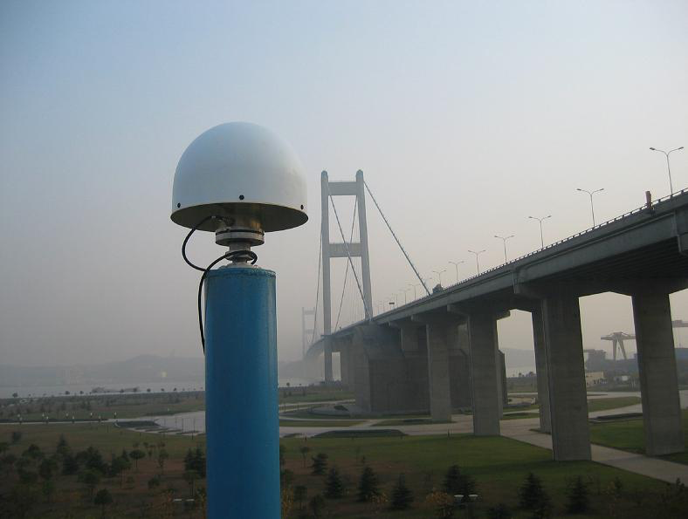
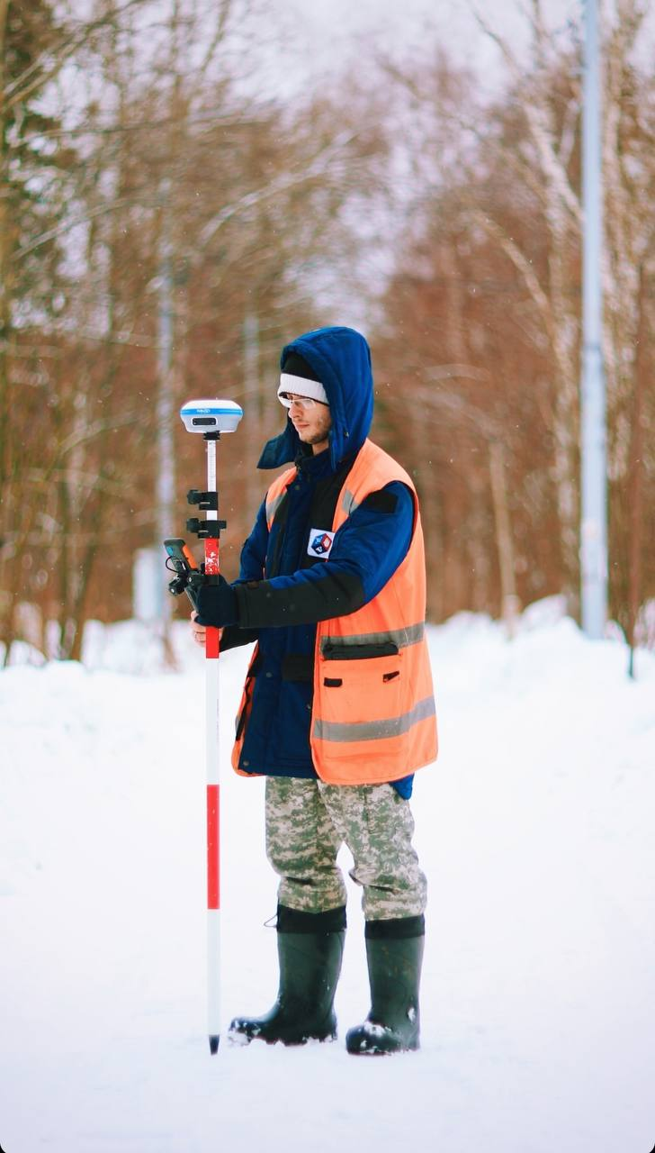
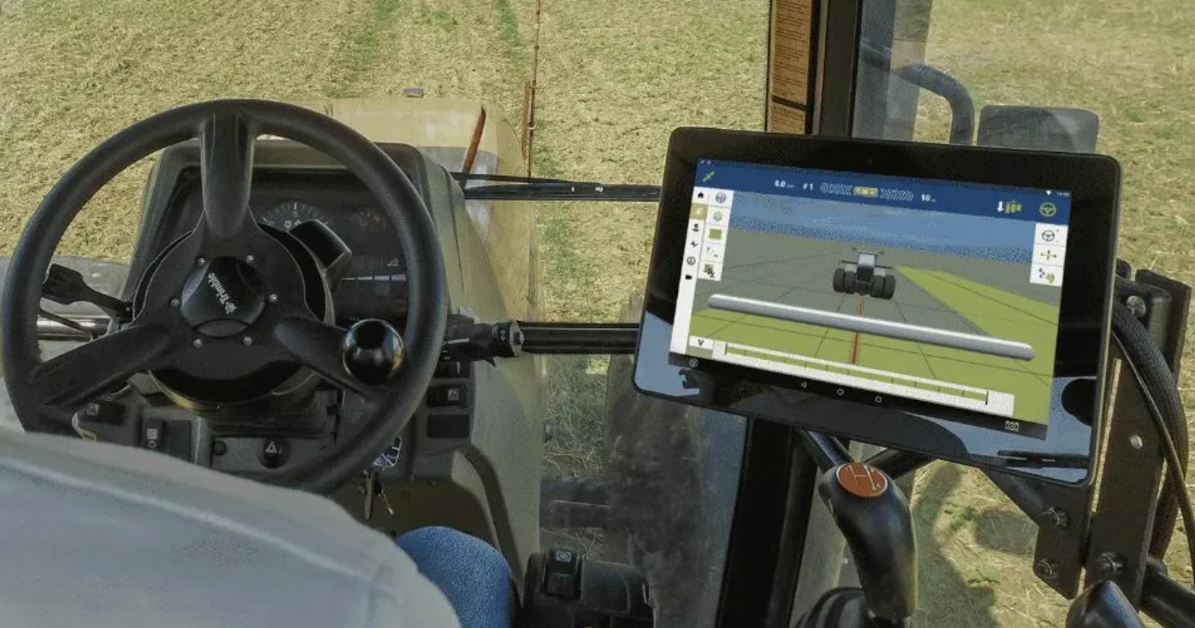
Сети постоянно-действующих базовых станций
Сеть постоянно-действующих базовых станций (или Геодезическая Сеть Специального Назначения) создается с целью обеспечения выполнения геодезических работ при осуществлении градостроительной и кадастровой деятельности, землеустройства, недропользования, иной деятельности, а также повышения точности результатов указанных работ.
Важнейшей задачей отрасли геодезии и картографии является обеспечение федеральных органов исполнительной власти и иных заинтересованных лиц картографическими материалами и результатами геодезических измерений для решения государственных задач в сфере территориального развития, строительства и инженерных изысканий, управления природными ресурсами, экологии, навигационной деятельности, обороны и безопасности государства.

Slide 5
Использование сети постоянно-действующих базовых станций для работы современного спутникового оборудования
Основные сферы применения:

Slide 6
Использование сети постоянно-действующих базовых станций для работы современного спутникового оборудования
Основные преимущества:
Создание новой высокоточной геодезической основы (Задание единого координатно-временного пространства)
Эффективное использование всех навигационных спутниковых систем GPS, ГЛОНАСС, BeiDou и Galileo
Автоматизация процесса сбора, обработки и предоставления спутниковых данных при выполнении геодезических измерений и определении координат объекта
Повышение точности и надежности определение координат
Повышение производительности выполнения всех видов геодезических, кадастровых и строительных работ с использованием спутниковых технологий

Slide 7
Геодезическая сеть специального назначения PrinNet
Компания ПРИН развивает свою собственную сеть базовых станций PrinNet с 2014 года на территории России.
На данный момент сеть PrinNet насчитывает более 600 базовых станций по всей России.
Основные преимущества сети PrinNet:
Сервера ЦОД (Центр обработки данных) на которых размещено ПО для управления сетью PrinNet расположены на территории России
Собственное ПО для управления сетью базовых станций
Личный кабинет пользователя с широким функционалом
Возможность подключения спутникового оборудования любого производителя
Гибкие тарифы

